Slide 1
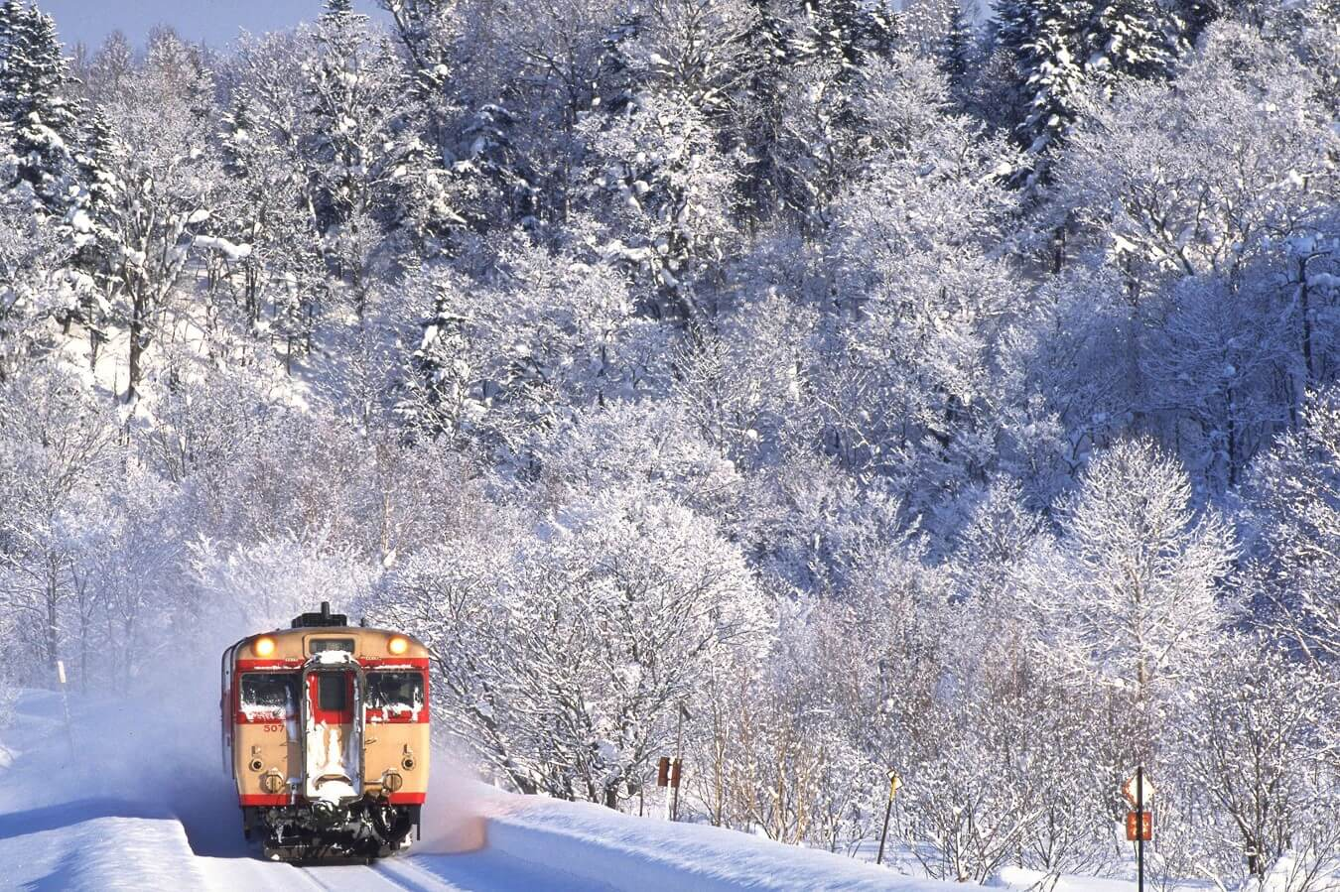
冬天の旅行
我的旅行日记
旅行日记
记录下每一次精彩的瞬间

Slide 2

它藏着太多故事，揭开它的面纱去看一看吧！
初见の旅
冬风，冷飕飕的风呼呼地刮着。光秃秃的树木，像一个个秃顶老头儿，受不住西北风的袭击，在寒风中摇曳
记录每一次精彩的瞬间
冬
WINTER

Slide 3
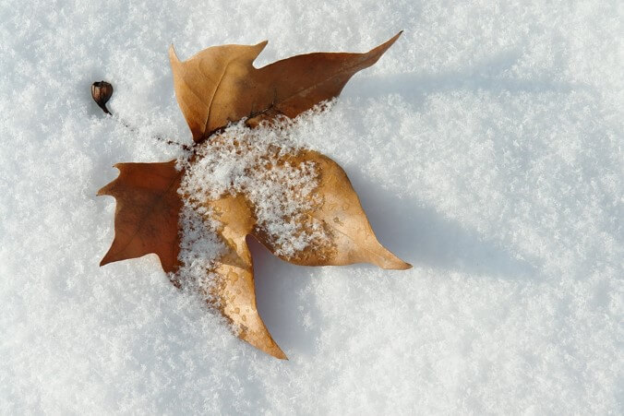
旅行の目地
有人说冬天不适合旅行，但这些地方让你来了就不想走！
旅行，是另一种修行。
当我们走过灯红酒绿，尝过食不知味，试过夜不能寐......
最后又回到最初的出发点，
开始认真仔细的生活，
我们会比以前更懂得生活的美好。
记录每一次精彩的瞬间
冬
WINTER

Slide 4
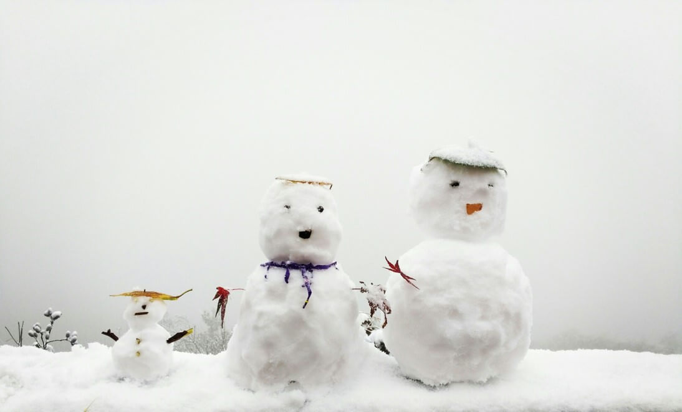
与其懒洋洋地窝在被窝里，不如放飞自我，享受大雪纷飞的纯白世界。
雪人の旅
我喜欢冬天，因为我喜欢雪人，你呢？
I like winter, because I like the snowman。And you?
记录每一次精彩的瞬间
冬
WINTER

Slide 5
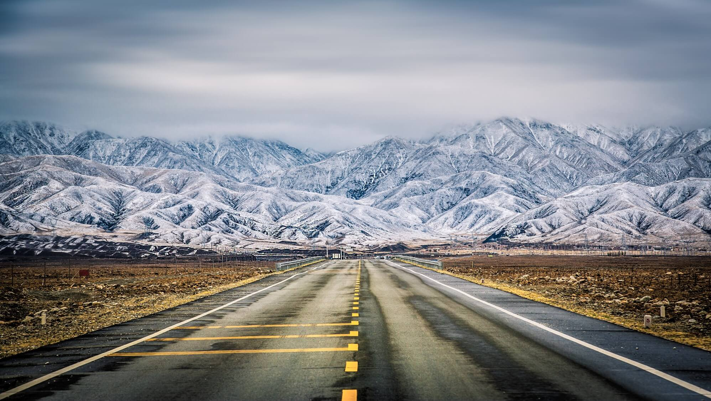
它藏着太多故事，揭开它的面纱去看一看吧！
初冬の旅
下过雪的山，好像被雪姑娘蒙上了一层神秘的面纱。
记录每一次精彩的瞬间
冬
WINTER

Slide 6
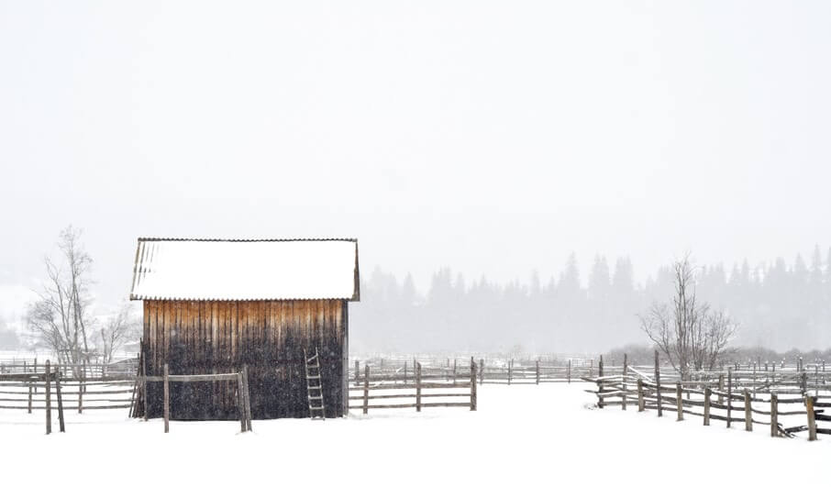
冬日似乎真正来了，虽然没有雪花，但是寒风的呜咽声，挂霜的屋檐，都在提醒我们冬天的力量。你喜欢冬天吗？冬天在鲁迅先生的笔下是江南滋润美艳的雪，在老舍先生笔下是有山有水暖和安适地睡着的老城，在丰子恺先生笔下是沐浴冬阳的好日子，在青年作家安宁笔下是童年时冬日里卖豆腐人的声音以及一碗豆腐脑的味道……
在冬风的气息里，我们还能闻出烤白薯的香气。
记忆の旅
冬
记录每一次精彩的瞬间
WINTER

Slide 7
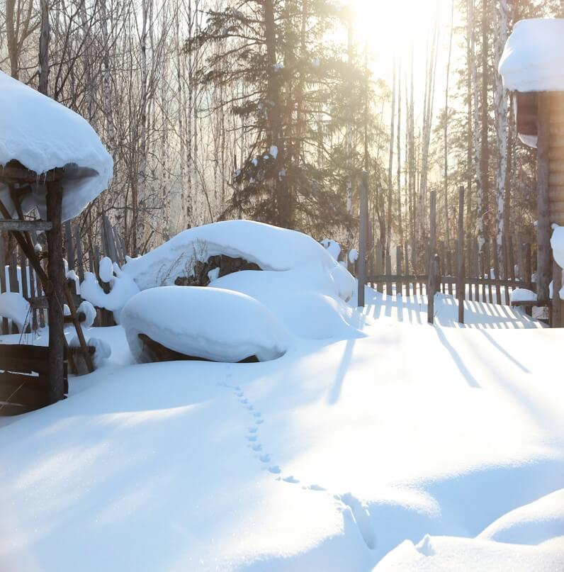
旅行の目地
有人说冬天不适合旅行，但这些地方让你来了就不想走！
旅行，是另一种修行。
当我们走过灯红酒绿，尝过食不知味，试过夜不能寐......
最后又回到最初的出发点，
开始认真仔细的生活，
我们会比以前更懂得生活的美好。
记录每一次精彩的瞬间
冬
WINTER

Slide 8

冬天的太阳是最迷人。因为冬天寒冷，使人很珍惜这难得的温暖。星期天的下午，漫步在街头，任柔和灿烂的晖光洒在肩上头发上，也许会使你精神振奋，心情突然间变得舒畅开朗：也许你会心神一动，感到生活是多么美好：也许更会使你感觉惊呀，发现冬天原来也有如此醉人的，却没有被发觉的魅力。
快乐の旅
冬天不可辜负的快乐
记录每一次精彩的瞬间
冬
WINTER

Slide 9
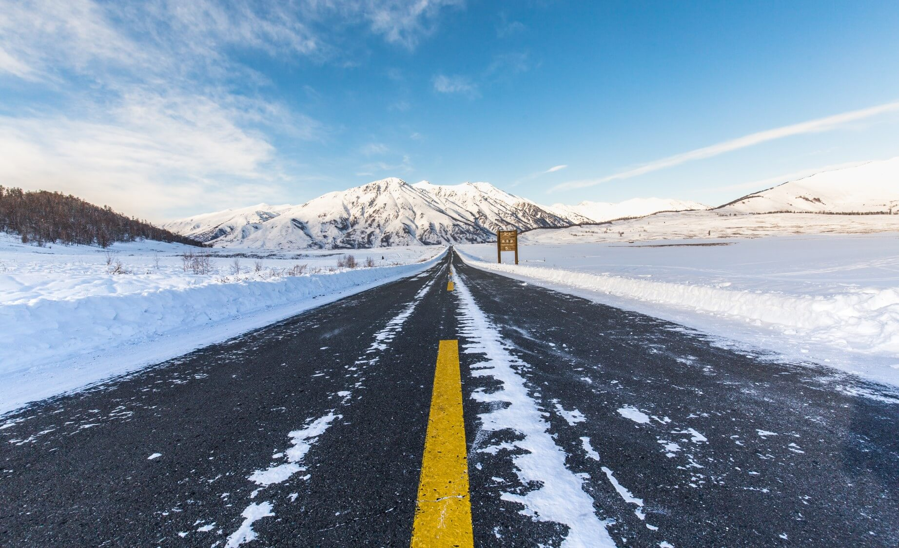
它藏着太多故事，揭开它的面纱去看一看吧！
行走の旅
我爱白雪，我爱雪景，我更爱冬天。冬天是心灵的年轮。冬天，虽然十分寒冷，但是它有着无可比拟的温馨和希望。
记录每一次精彩的瞬间
冬
WINTER

Slide 10
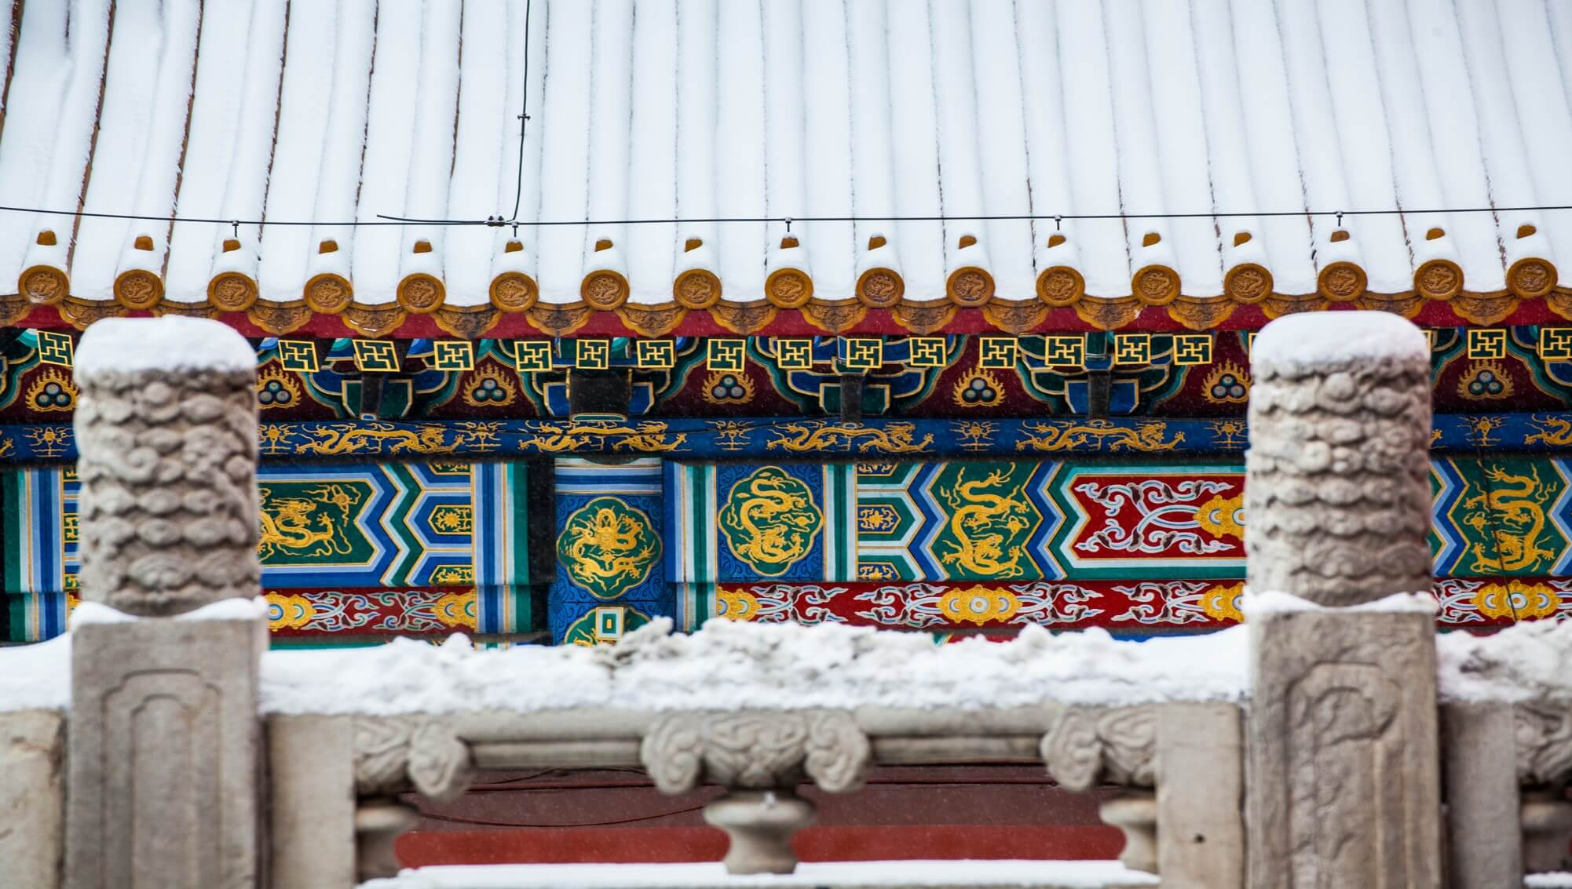
思念の旅
冬
人生就是一场旅行，不在乎目旳地，在乎旳应当是沿途旳风景以及看风景旳心情。
记录每一次精彩的瞬间
WINTER
Life is a journey, not the destination, but the scenery along the should be and the mood at the view.

Slide 11
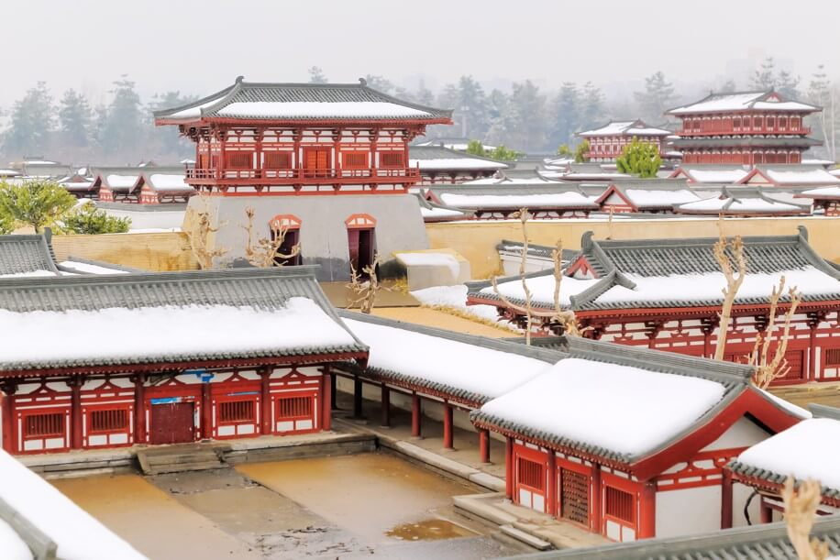
倾听の旅
我喜欢自己安安静静的呆在一个能看到下雪的地方，欣赏银色的雪花漫天飞舞，然后铺满一地，就像是天使从天上投下了一张银白色的地毯。
当下雪之后，我最喜欢到比较高的地方去看雪景，在阳光的照映下，雪花发着银白色的光芒照射大地。
记录每一次精彩的瞬间
冬
WINTER

Slide 12
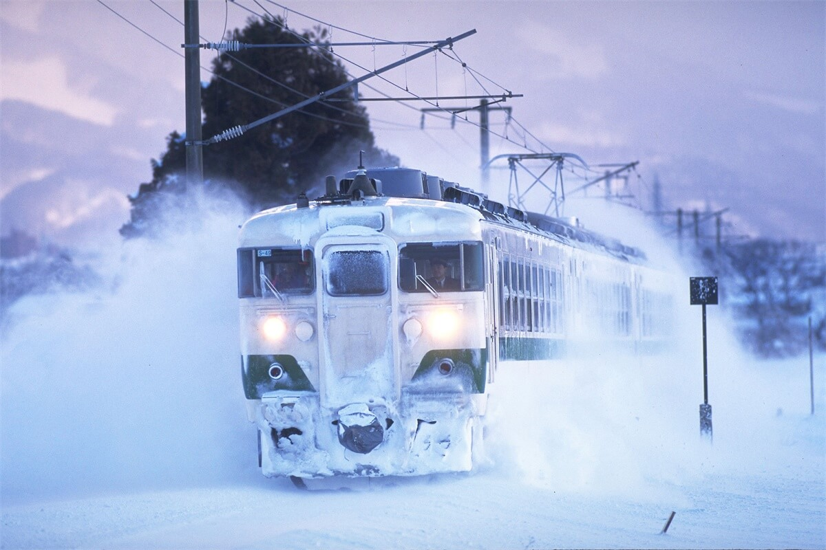
下过雪的下午，漫步在街头，任柔和灿烂的晖光洒在肩上头发上，也许会使你精神振奋，心情突然间变得舒畅开朗：也许你会心神一动，感到生活是多么美好：也许更会使你感觉惊呀，发现冬天原来也有如此醉人的，却没有被发觉的魅力。
安静の旅
因为冬天寒冷，使人会去寻找那难得的温暖。
记录每一次精彩的瞬间
冬
WINTER

Slide 13
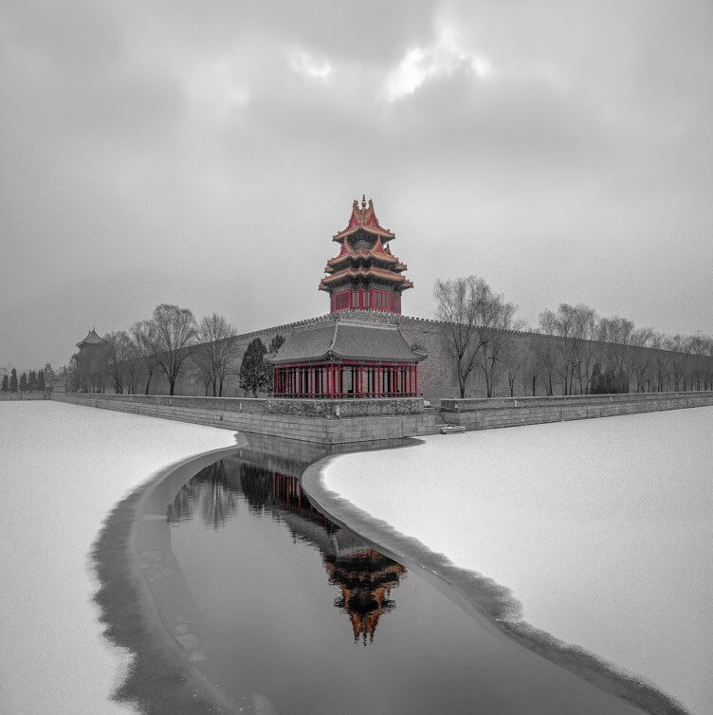
安静の旅
因为冬天寒冷，使人会去寻找那难得的温暖。
下过雪的下午，漫步在街头，任柔和灿烂的晖光洒在肩上头发上，也许会使你精神振奋，心情突然间变得舒畅开朗：也许你会心神一动，感到生活是多么美好：也许更会使你感觉惊呀，发现冬天原来也有如此醉人的，却没有被发觉的魅力。
冬
记录每一次精彩的瞬间
WINTER

Slide 14

安静の旅
因为冬天寒冷，使人会去寻找那难得的温暖。
冬天，虽然没有春天迷人的鸟语花香，没有夏天壮观的闪电雷鸣，没有秋天诱人的丰硕果实，但它也有献给大自然的含蓄的美。
记录每一次精彩的瞬间
冬
WINTER

Slide 15
倾听の旅
我喜欢自己安安静静的呆在一个能看到下雪的地方，欣赏银色的雪花漫天飞舞，然后铺满一地，就像是天使从天上投下了一张银白色的地毯。
冬天是一个温柔的姑娘，她给朝阳抹上红润，给大地披上白纱，你瞧，那堪蓝的天空中旭日像醉汉的面孔涨的通红地从树后出现了。它的光辉照射着大地，给人们带来了一丝温暖。乡间小路覆满了白霜，在人们脚下踏的簌簌作响。
记录每一次精彩的瞬间
冬
WINTER

Slide 16

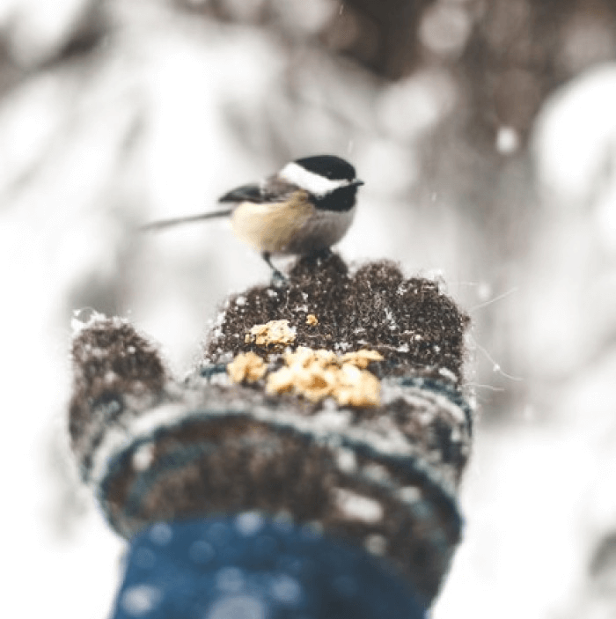

冬天就像一位美丽的、高贵的、矜持的公主，舞动着她那神奇的面纱，送来阵阵凛冽的寒风。
倾听の旅
我喜欢自己安安静静的呆在一个能看到下雪的地方，欣赏银色的雪花漫天飞舞，然后铺满一地，就像是天使从天上投下了一张银白色的地毯。
记录每一次精彩的瞬间
冬
WINTER

Slide 17
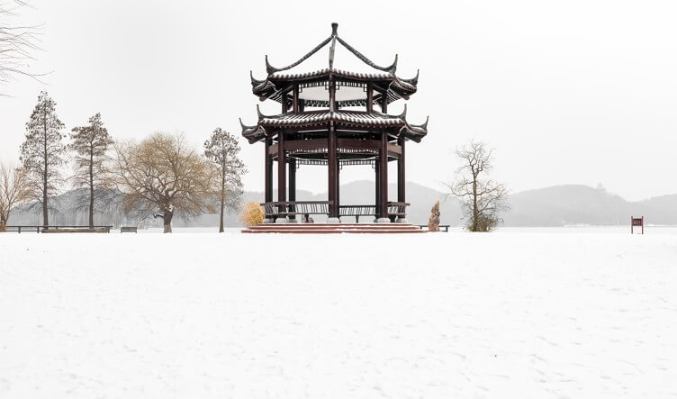
安静の旅
因为冬天寒冷，使人会去寻找那难得的温暖。
下过雪的下午，漫步在街头，任柔和灿烂的晖光洒在肩上头发上，也许会使你精神振奋，心情突然间变得舒畅开朗：也许你会心神一动，感到生活是多么美好：也许更会使你感觉惊呀，发现冬天原来也有如此醉人的，却没有被发觉的魅力。
冬
记录每一次精彩的瞬间
WINTER

Slide 18
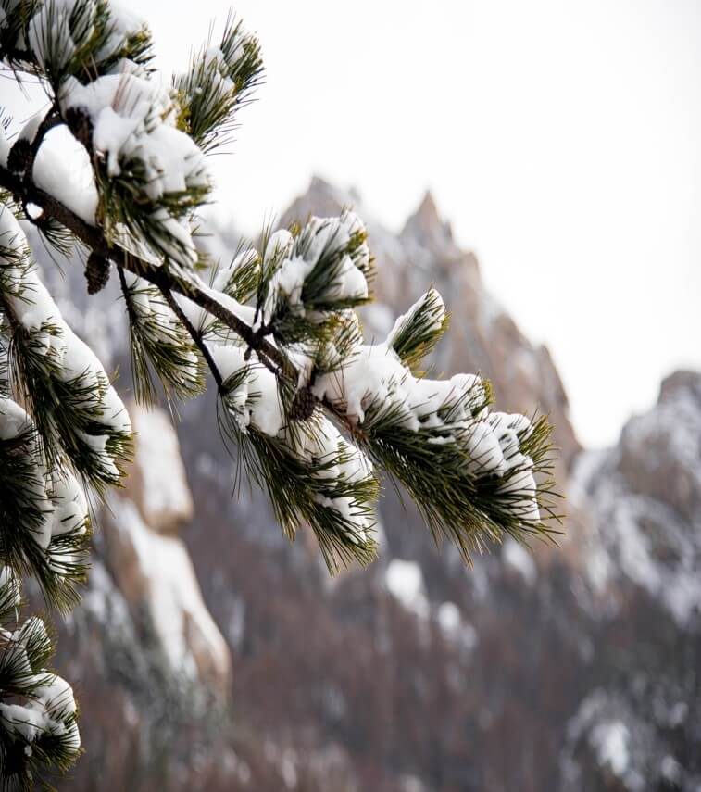
冬天是一个温柔的姑娘，她给朝阳抹上红润，给大地披上白纱，你瞧，那堪蓝的天空中旭日像醉汉的面孔涨的通红地从树后出现了。它的光辉照射着大地，给人们带来了一丝温暖。乡间小路覆满了白霜，在人们脚下踏的簌簌作响。
欣赏の旅
我喜欢自己安安静静的呆在一个能看到下雪的地方，欣赏银色的雪花漫天飞舞，然后铺满一地，就像是天使从天上投下了一张银白色的地毯。
记录每一次精彩的瞬间
冬
WINTER

Slide 19
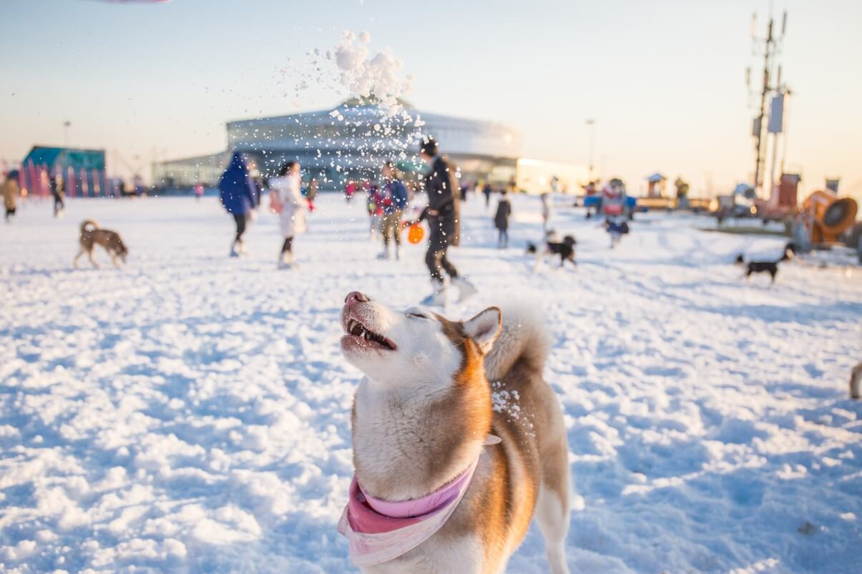
雪中的景色壮丽无比，天地之间浑然一色，只能看见一片银色，好象整个世界都是用白雪来装饰而成的。
回忆の旅
因为冬天寒冷，使人会去寻找那难得的温暖。
记录每一次精彩的瞬间
冬
WINTER

Slide 20
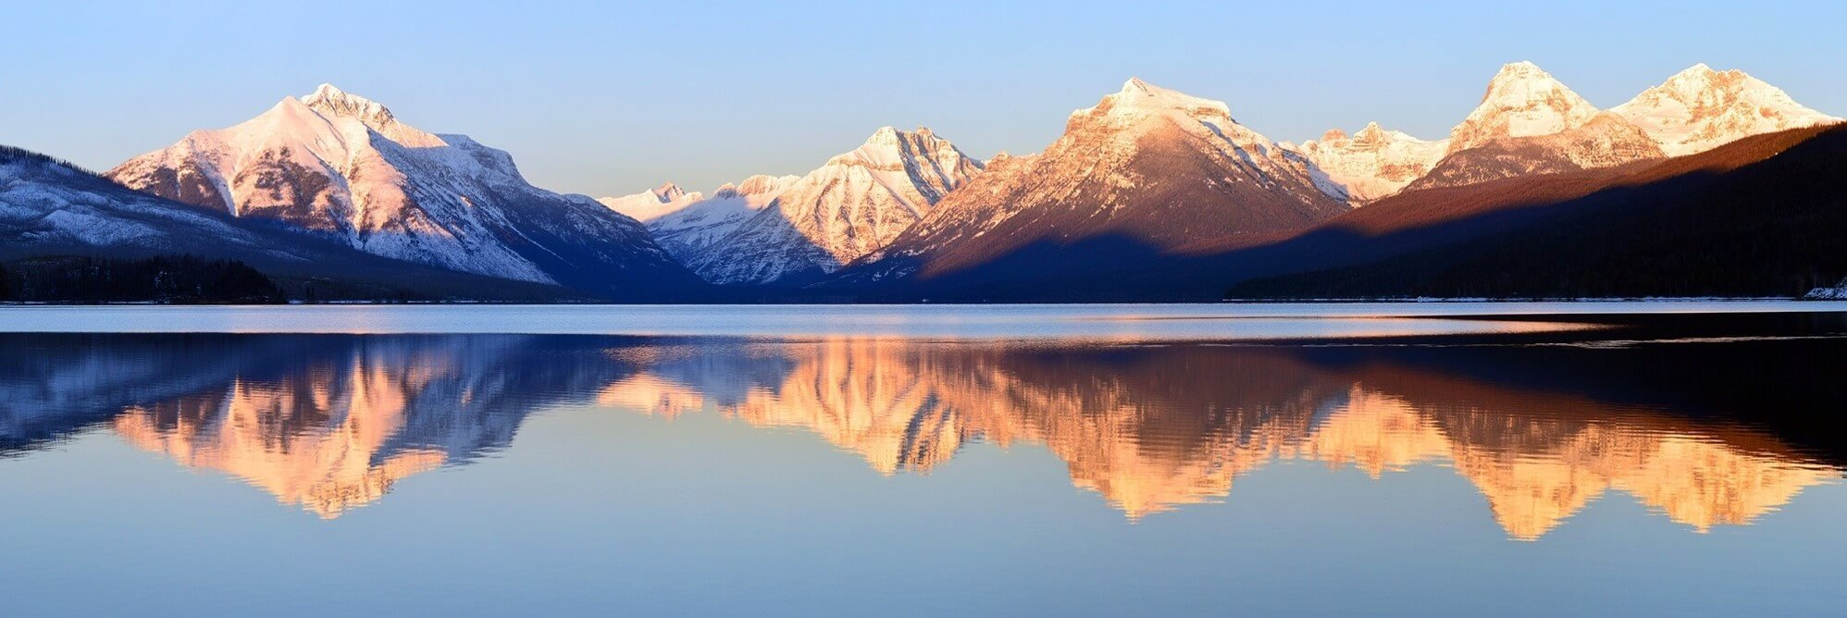
它藏着太多故事，揭开它的面纱去看一看吧！
初冬の旅
下过雪的山，好像被雪姑娘蒙上了一层神秘的面纱。
记录每一次精彩的瞬间
冬
WINTER

Slide 21
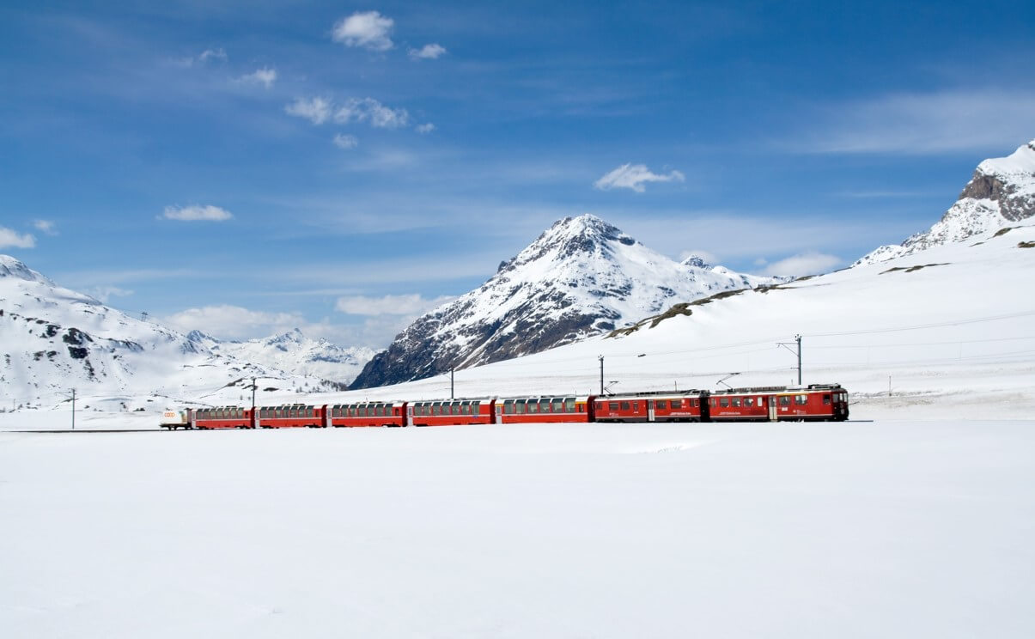
雪中的景色壮丽无比，天地之间浑然一色，只能看见一片银色，好象整个世界都是用白雪来装饰而成的。
旅行
因为冬天寒冷，使人会去寻找那难得的温暖。
记录每一次精彩的瞬间
冬
WINTER

Slide 22

记录每一次精彩的瞬间
冬
WINTER

Slide 23

冬天是一个温柔的姑娘，她给朝阳抹上红润，给大地披上白纱，你瞧，那堪蓝的天空中旭日像醉汉的面孔涨的通红地从树后出现了。它的光辉照射着大地，给人们带来了一丝温暖。乡间小路覆满了白霜，在人们脚下踏的簌簌作响。
记录每一次精彩的瞬间
冬
WINTER

Slide 24
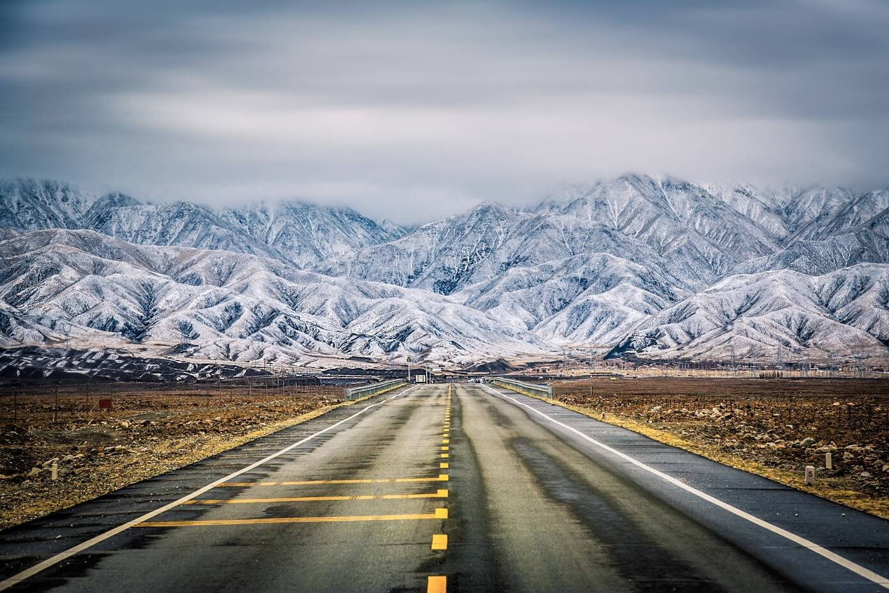
谢谢您の观看
THANK YOU FOR WATCHING

Slide 25
更多精品PPT资源尽在—优品PPT！
www.ypppt.com
PPT模板下载：www.ypppt.com/moban/ 节日PPT模板：www.ypppt.com/jieri/
PPT背景图片：www.ypppt.com/beijing/ PPT图表下载：www.ypppt.com/tubiao/
PPT素材下载： www.ypppt.com/sucai/ PPT教程下载：www.ypppt.com/jiaocheng/
字体下载：http://www.ypppt.com/ziti/ 绘本故事PPT：http://www.ypppt.com/gushi/
Notes:
模板来自于 http://www.ypppt.com

